Slide 1
3.1.Decision Tree

Slide 2
デザインパターン
パターン名: Decision Tree
分類名:分類分析
目的：求めたい結果である目的変数とその原因と考えられる説明変数が記録されたデータセットを利用し、分析モデルを作成することでデータ分類を行う

Slide 3
問題:
0.94
問題:癌が良性か悪性かを予測する
内容:乳癌が良性か悪性かを予測する。デジタル画像から乳
房組織の診断結果を30個のデータに分割。例えば、コア
腫瘍の平均サイズや輪郭の凹部の数などがそれにあた
る。良性、悪性のデータを機械学習させ、分類対象のデ
ジタル画像からその腫瘍が悪性なのか良性なのか判断
を行う
予測値の評価
Accuracyで評価

Slide 4
適用条件
・教師あり学習の一つに分類される。そのため学習用のデータ
セットが必要である。決定木分析では定められたクラス分類に
関する問題を扱う。
・具体的には「決定木」と呼ばれる樹木状のモデルを使って何らか
の結果が記録されたデータセットを分類することで、その結果に
影響を与えた要因を分析し、その分類結果を利用して将来の予
測を行う。
・決定木分析はデータ分割の基準さえ設定できれば分析が可能
であるため、データセットの中に、質的データと量的データが混
在していても一緒に分析を行うことが可能である。

Slide 5
適用手順
１．全データがルートノードにある状態
２．全データを最も上手く分割する基準(※)を探し、データを
２グループに分ける。
３．それを再帰的に実行する。
※決定木アルゴリズムでは分割するときの基準としては、一般的に不純度を算出し、最適な形で分割を続ける。 ジニ不純度については、後述の理論的背景参照

Slide 6
実装上の注意点
・決定木分析において「汎化性能」を得るためには「剪定」をすることで木の深さを制限する必要がある。 剪定をせずに木の深さに制限をかけなかった場合、「モデル作成に利用したデータ」に対して過剰に適合してしまい、「新しいデータ」に対する精度が低くなってしまう可能性があるからである。
・決定木分析にもいくつかのアルゴリズムがあり、有名なものが「CART」と「C4.5」である。CARTでは、各ノードから「２つに分岐」させ不純度として「ジニ不純度」を利用することが多CARTでは2つにしか分岐させられないが、C4.5では３つ以上にも分岐が可能。

Slide 7
サンプルコード

Slide 8
適用結果
Accuracy of Decision Tree classifier on original training set:0.95
Accuracy of Decision Tree classifier on original test set: 0.94

Slide 9
その他
データの整備が不十分な分析初期のデータ探索にも活用できる特徴がある。

Slide 10
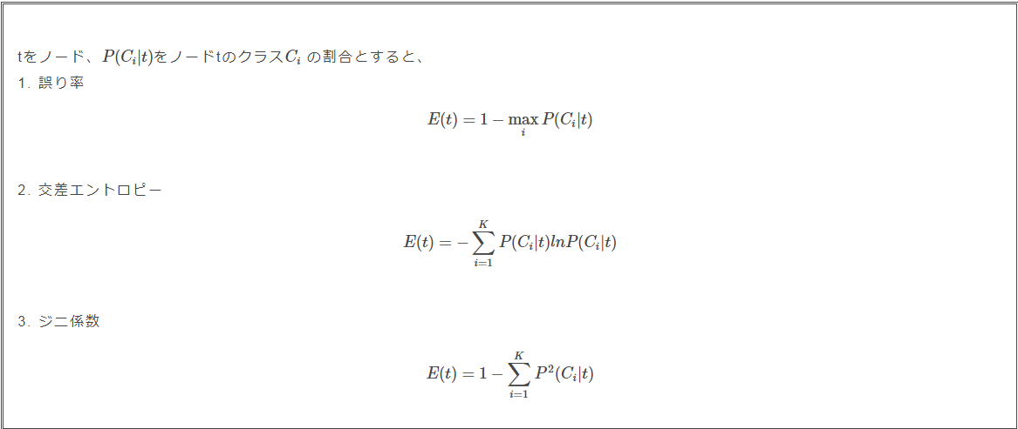
理論的背景
不純度
色々なクラスが混在するグループは不純度が高く、ある一つのクラスで構成されている、もしくはある1つのクラスの割合が大多数を占めるほど不純度は低くなる。
決定木では、分割後のグループの不純度が一番小さくなるような基準を選んで分割していくというのが基本的な流れ
不純度を表す代表的な関数として、以下のものが挙げられる。

Slide 11
出典
決定木学習
https://www.slideshare.net/mitsuoshimohata/ss-35949886
決定木入門編 「ウォーリーを探せ」から考える不純度の考え方
http://www.randpy.tokyo/entry/decision_tree_theory

Slide 12
関連するパターン
クラスタ分析
クラスター分析は、データ同士の類似度からデータをクラスターにまとめていく分析手法。
決定木分析とクラスター分析の違いは、決定木分析は結果とそれをもた
らした属性が記録された「教師データ」が分析に必要なのに対し、クラス
ター分析ではそのような「教師データ」が必要ない点である。
ランダムフォレスト、GBDT
複数の決定木を組み合わせることでランダムフォレストやGBDTといっ
たより強力なアルゴリズムに発展させることができる。

